Slide 1


Valutare e certificare competenze
Roberto Trinchero
Università degli studi di Torino
roberto.trinchero@unito.it
Azione di sistema Formazione dei docenti-formatori per l'obbligo di istruzione e la continuità fra Secondarie di I e II grado - USP Torino 2009

Slide 2
Valutare competenze?
Cosa si valuta?
Perché si valuta?
Quando si valuta?
Come si valuta?
Chi valuta?

Slide 3
Valutare significa:
Confrontare una situazione osservata con una situazione attesa
Assegnare significato agli esiti di tale confronto
Ricostruire i processi che hanno portato a tali esiti
Attribuire valore a tali esiti sulla base di un sistema di riferimento
Assumere decisioni operative sulla base di tali esiti
Trinchero R. (2006), Valutare l’apprendimento nell’e-learning. Dalle abilità alle competenze, Trento, Erickson, pp. 47-48.

Slide 4
Formare per competenze, valutare competenze
Formare/valutare per conoscenze/abilità
Formare/valutare per competenze
“Lettura” del problema
Problemi “chiusi”: un solo modo di interpretare il problema
Problemi “aperti” a più interpretazioni
Modo di affrontarlo
Una soluzione univoca
Più strategie di soluzione
Modo per valutare la propria azione
Feedback giusto/sbagliato
Riflessione sulle proprie strategie

Slide 5
Situazione attesa: l’“agire con competenza”
Risultante di tre fattori:
  Saper agire → mobilitare le proprie risorse (conoscenze, capacità, atteggiamenti, …) in situazione
  Voler agire → motivazione personale
  Poter agire → contesto che consente e legittima la possibilità di assumere responsabilità e rischi
Le Boterf G. (2008), Costruire le competenze individuali e collettive, Napoli, Guida, p. 89.

Slide 6
Cos’è una competenza?
“Competenze” indicano la comprovata capacità di usare conoscenze, abilità e capacità personali, sociali e/o metodologiche, in situazioni di lavoro o di studio e nello sviluppo professionale e/o personale;
Le competenze sono descritte in termini di responsabilità e autonomia.
DM 139/07: www.pubblica.istruzione.it/news/2007/allegati/obbligo_istruzione07.pdf

Slide 7
Corollari
La competenza non coincide con la prestazione, ma la prestazione può essere “indizio” di competenza:
  La competenza è un costrutto
  Le prestazioni possono essere suoi indicatori
Competente è chi ha risorse (conoscenze, capacità di base, atteggiamenti, …) …
… ma solo se è in grado di mobilitarle nelle situazioni che lo richiedono → fare la mossa giusta al momento giusto
Non basta saper agire, è necessario poter agire e voler agire

Slide 8
Indicatori dell’agire con competenza:
Risorse (conoscenze, capacità di base, atteggiamenti, …, dell’allievo) (R)
Strutture di interpretazione (come l’allievo “legge” le situazioni) (I)
Strutture di azione (come l’allievo agisce in risposta ad un problema) (Z)
Strutture di autoregolazione (come l’allievo apprende dall'esperienza e cambia le proprie strategie in funzione delle sollecitazioni provenienti dal contesto) (A)
MOBILITAZIONE
Trinchero R. (2006), Valutare l’apprendimento nell’e-learning. Dalle abilità alle competenze, Trento, Erickson, pp. 195-229.

Slide 9
Valutare le competenze con il modello R-I-Z-A
Rilevare le risorse dell’allievo e la loro mobilitazione “in situazione”, attraverso:
  Authentic assessment → mettere l’allievo in situazioni tratte dal mondo reale
  Item “competence-based”
    Non richiedono la semplice applicazione meccanica di procedure risolutive
    Esempio: indagini Ocse-Pisa

Slide 10
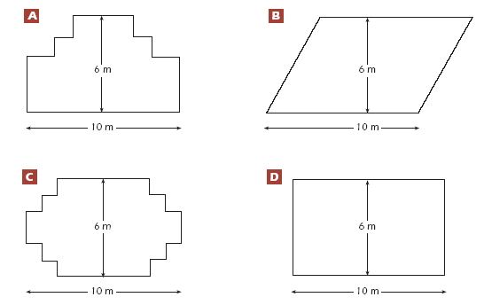
Esempio: Problema del carpentiere
Un carpentiere ha 32 metri di tavole. Quali di questi recinti può realizzare?

Slide 11
Problema del carpentiere
Risorse
Conoscere il concetto di somma e di perimetro
Conoscere le proprietà dei triangoli
Saper effettuare una somma, …
Strutture di interpretazione
Saper cogliere il fatto che la soluzione del problema non sta nell’applicazione di un algoritmo, ma in un ripensamento delle figure
Strutture di azione
Saper ricondurre una figura geometrica non conosciuta ad una conosciuta
Strutture di autoregolazione
Saper valutare le proprie strategie confrontandole con gli obiettivi e con i dati a disposizione.

Slide 12
Allievi “abili” e allievi “competenti” → Profili di competenza
Allievo “abile”
…
Allievo “competente”
Risorse
Conosce il concetto di somma e di perimetro, sa effettuare somme, …
Conosce il concetto di somma e di perimetro, sa effettuare somme, …
Strutture di interpretazione
Si chiede “Quando abbiamo trattato queste figure a scuola?”
Legge il problema come “Trasformare le figure irregolari in figure note”
Strutture di azione
Cerca, senza successo, di applicare una formula risolutiva nota
Trasforma le figure irregolari in figure note
Strutture di autoregolazione
Rinuncia a risolvere il problema (“Non lo abbiamo trattato a scuola)
Se la trasformazione non porta ad una soluzione, cerca trasformazioni alternative.

Slide 13
Inferire la competenza dalla prestazione
Definire i profili di competenza → situazione attesa
Proporre opportune attività ed esperienze significative nelle quali l’allievo faccia emergere prestazioni indicatrici della presenza di risorse e della loro mobilitazione → situazione osservata
Utilizzare Rubriche valutative per esplicitare:
  i criteri di valutazione,
  i livelli di qualità della prestazione,
  i criteri di attribuzione dei punteggi (scoring) alle prestazioni
→ sistema di riferimento per l’assegnazione di significato e di valore agli esiti del confronto
Utilizzare Diari di bordo con resoconti dettagliati delle attività formative e valutative → ricostruzione dei processi che hanno portato agli esiti ottenuti
Esprimere un giudizio valutativo sulla base dei livelli EQF e del grado di padronanza delle competenze considerate → decisione conseguente alla valutazione

Slide 14
Rilevazione e valutazione.
Tre dimensioni
Intersoggettiva
Oggettiva
Soggettiva

Slide 15
Dimensione intersoggettiva
Definire parametri di giudizio (da inserire in rubriche valutative, protocolli di osservazione strutturati e non strutturati, questionari o interviste intesi a rilevare le rappresentazioni soggetti)
Prevedere modalità di osservazione e valutazione delle prestazioni del soggetto da parte di altri attori coinvolti nell’esperienza di apprendimento (docenti, genitori, gruppo dei pari, esterni), allo scopo di rilevare una situazione osservata e definirne modalità e ragioni dello scarto tra questa e la situazione attesa

Slide 16
Dimensione oggettiva
Utilizzare gli strumenti suddetti per l’analisi delle prestazioni dell’individuo nel problem solving in situazione (compiti autentici, analisi di casi, costruzione di prodotti, assunti come espressione della competenza dell’individuo)
Documentare l’esperienza di apprendimento ricostruendo la dimensione processuale, i modi per raggiungere gli obiettivi di padronanza nell’affrontare determinate situazioni problema

Slide 17
Dimensione soggettiva
Chiedere al soggetto di autovalutare i propri prodotti e processi, ricostruendo la propria esperienza di apprendimento attraverso diari di bordo, autobiografie, questionari di autopercezione, check list e scale di valutazione
Raccogliere e documentare il punto di vista del soggetto sulla propria esperienza di apprendimento e sui risultati raggiunti ed invitarlo a rielaborarli anche in relazione all’evidenza raccolta da altri soggetti che hanno partecipato al processo (dimensione intersoggettiva)
Indurre il soggetto a rielaborare la propria esperienza, individuandone punti di forza e punti di debolezza, per accrescere la propria consapevolezza su di essa e su di sé.

Slide 18
Dalla valutazione alla certificazione
Esempio: modelli di certificazione e rubriche di riferimento proposte in un lavoro curato da USP Treviso, coordinato da Dario Nicoli
Il riferimento sono i livelli EQF
USP Treviso (2009), Competenze assi culturali. Raccolta delle rubriche di competenza, http://www.isisvittorioveneto.it/riforma/competenze%20assi%20culturali.pdf

Slide 19
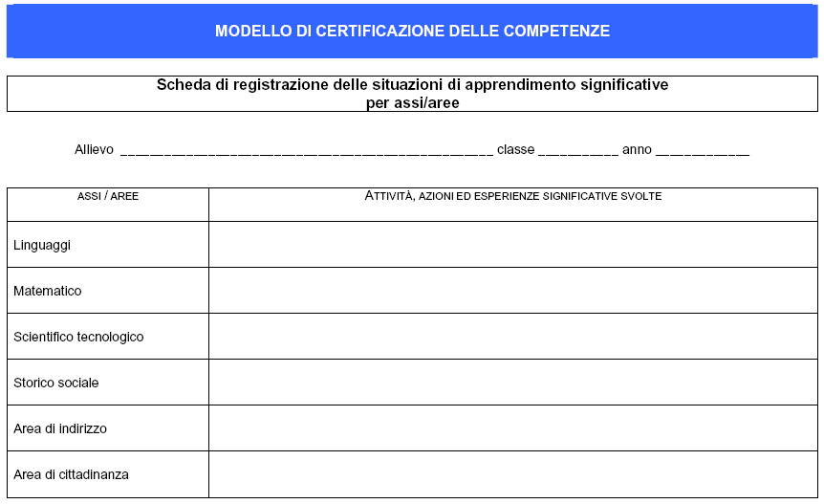
Certificare la competenza
USP Treviso (2009), Competenze assi culturali. Raccolta delle rubriche di competenza, http://www.isisvittorioveneto.it/riforma/competenze%20assi%20culturali.pdf

Slide 20
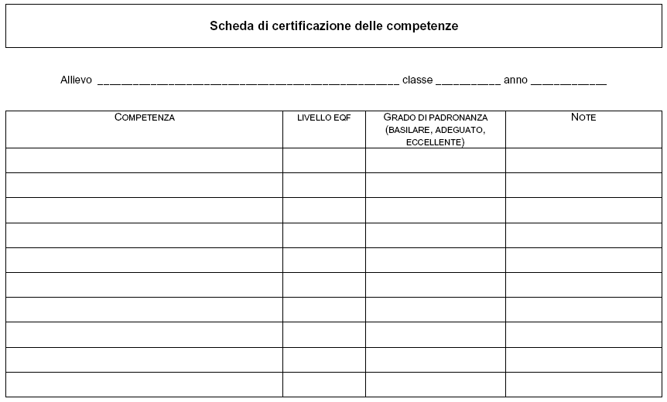
Certificare la competenza
USP Treviso (2009), Competenze assi culturali. Raccolta delle rubriche di competenza, http://www.isisvittorioveneto.it/riforma/competenze%20assi%20culturali.pdf

Slide 21
Concetti chiave
Situazioni di apprendimento significative (situazioni-problema) → Situazioni in cui si renda necessario mobilitare risorse:
  Per interpretare i problemi in modo adeguato
  Per progettare e mettere in atto strategie risolutive adeguate
  Per riflettere sulle strategie adottate ed autoregolare la propria azione
Livelli EQF
Grado di padronanza (basilare, adeguato, eccellente)

Slide 22
Conoscenze, abilità, competenze
Definizioni tratte direttamente dalla direttiva Europea (Quadro Europeo delle Qualifiche e dei Titoli):
  Conoscenze: indicano il risultato dell’assimilazione di informazioni attraverso l’apprendimento. Le conoscenze sono l’insieme di fatti, principi, teorie e pratiche, relative a un settore di studio o di lavoro; le conoscenze sono descritte come teoriche e/o pratiche.
  Abilità: indicano le capacità di applicare conoscenze e di usare know-how per portare a termine compiti e risolvere problemi; le abilità sono descritte come cognitive (uso del pensiero logico, intuitivo e creativo) e pratiche (che implicano l’abilità manuale e l’uso di metodi, materiali, strumenti).
  Competenze: indicano la comprovata capacità di usare conoscenze, abilità e capacità personali, sociali e/o metodologiche, in situazioni di lavoro o di studio e nello sviluppo professionale e/o personale; le competenze sono descritte in termine di responsabilità e autonomia.
DM 139/07: www.pubblica.istruzione.it/news/2007/allegati/obbligo_istruzione07.pdf

Slide 23
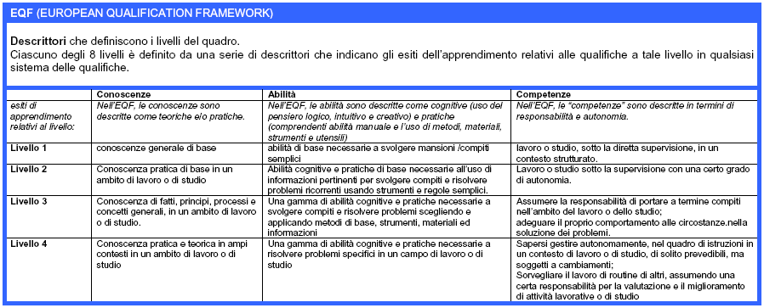
I livelli EQF 1-4
USP Treviso (2009), Competenze assi culturali. Raccolta delle rubriche di competenza, http://www.isisvittorioveneto.it/riforma/competenze%20assi%20culturali.pdf

Slide 24
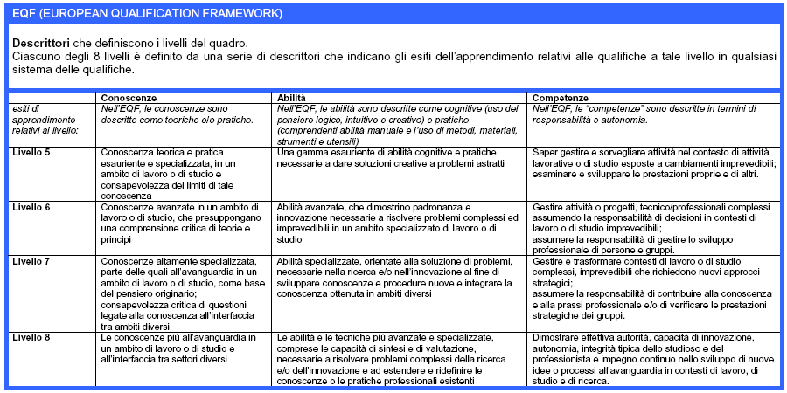
I livelli EQF 5-8
USP Treviso (2009), Competenze assi culturali. Raccolta delle rubriche di competenza, http://www.isisvittorioveneto.it/riforma/competenze%20assi%20culturali.pdf

Slide 25
Il “cursore” della competenza
Problemi “chiusi”
Una soluzione univoca
Feedback giusto/sbagliato
Problemi “aperti”
Più strategie di soluzione
Riflessione sulle proprie strategie
- Esecuzione
- Esigenza
unidimensionale
- Ripetizione
- Semplicità
Iniziativa
Esigenze
pluridimensionali
- Innovazione
- Complessità
Saper fare (eseguire una operazione prescritta)
Saper agire e interagire (gestire situazioni complesse e non routinarie; prendere iniziative)
Le Boterf G. (2008), Costruire le competenze individuali e collettive, Napoli, Guida, p. 62.

Slide 26
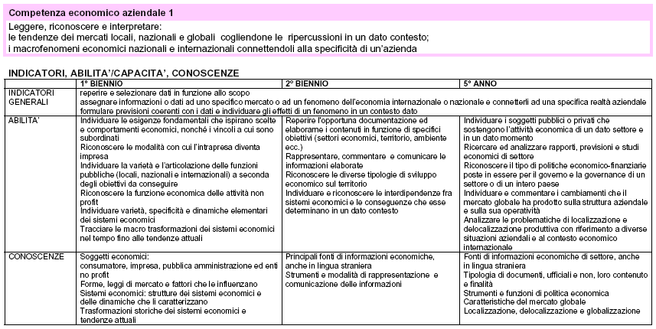
Esempio di rubrica valutativa basata sui livelli EQF
USP Treviso (2009), Competenze in uscita dai nuovi Istituti Tecnici, http://agrariosereni.it/as/pagine/Sperimentazione/competenze%20professionali%202008%202009%20giu09.pdf

Slide 27
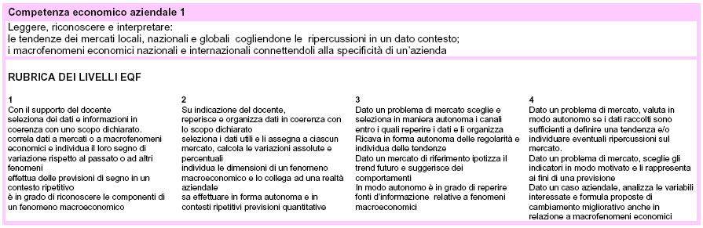
Esempio di rubrica valutativa basata sui livelli EQF
USP Treviso (2009), Competenze in uscita dai nuovi Istituti Tecnici, http://agrariosereni.it/as/pagine/Sperimentazione/competenze%20professionali%202008%202009%20giu09.pdf

Slide 28
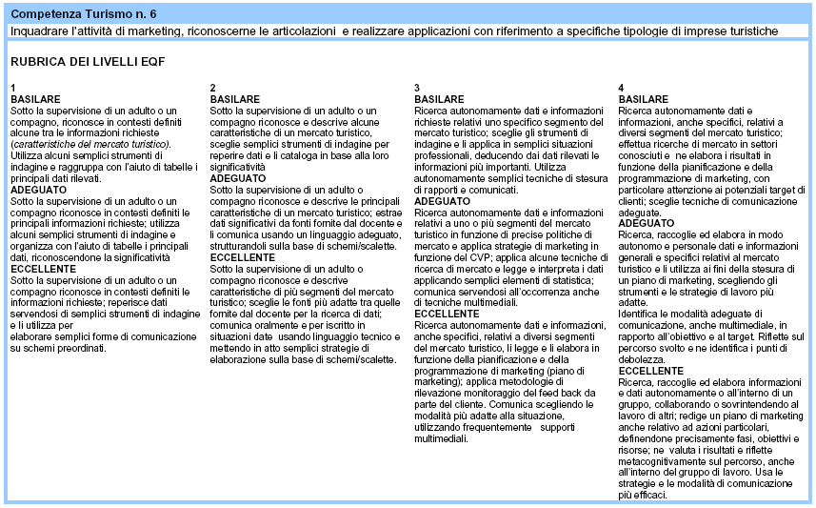
I gradi: basilare, adeguato, eccellente

Slide 29
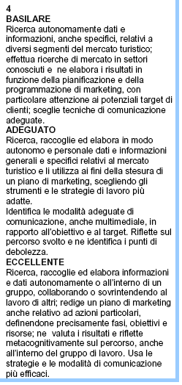
Indicatori dell’agire con competenza e definizione di livelli/gradi
Azione
Interpretazione
Autoregolazione

Slide 30
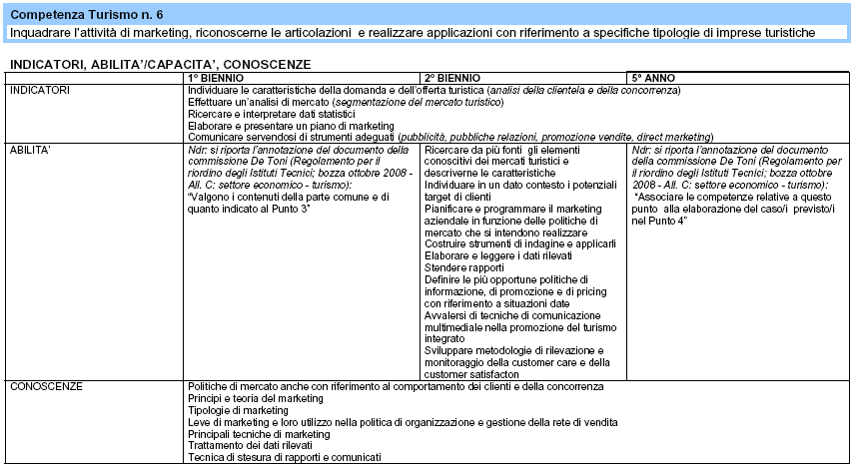
Risorse

Slide 31
Esempio di procedura di costruzione di una rubrica
Raccogliere esempi di prestazioni degli studenti “buone” e “meno buone” (ancore)
Decidere (anche prendendo spunto da modelli teorici) livelli e gradi su cui classificarle
Identificare induttivamente i criteri che consentono la differenziazione dei livelli e gradi, esplicitandoli analiticamente
Sperimentare la classificazione su vari esempi di prestazioni e rivederla se necessario
Arter J. A., McTighe J. (2001), Scoring rubrics in the classroom: Using performance criteria for assessing and improving student performance, Thousand Oaks (CA), Sage.

Slide 32
Problemi aperti. Come declinare le dicotomie:
Diagnostico/Certificativo
Formativo/Sommativo
Proattivo/Retroattivo
Prognostico/Di Impatto
Sincronico/Diacronico
Autovalutazione/Eterovalutazione
in un’ottica di formazione per competenze?

Slide 33
In pratica?
…

Slide 34
Valutare competenze sui 4 assi culturali
Asse dei linguaggi
Asse matematico
Asse scientifico-tecnologico
Asse storico-sociale
DM 139/07: www.pubblica.istruzione.it/news/2007/allegati/obbligo_istruzione07.pdf

Slide 35
Strategia
Isolare competenze-obiettivo
Definire situazioni-problema in cui le competenze vengano messe in gioco
Rilevare dati valutativi sulle molteplici situazioni e utilizzare l’insieme dell’evidenza raccolta per collocare l’allievo su un livello definito da una rubrica basata sui livelli EQF

Slide 36
Asse dei linguaggi
…

Slide 37
Asse dei linguaggi: competenze
Padronanza della lingua italiana:
  Padroneggiare gli strumenti espressivi ed argomentativi indispensabili per gestire l’interazione comunicativa verbale in vari contesti;
  Leggere, comprendere ed interpretare testi scritti di vario tipo;
  Produrre testi di vario tipo in relazione ai differenti scopi comunicativi
Utilizzare una lingua straniera per i principali scopi comunicativi ed operativi
Utilizzare gli strumenti fondamentali per una fruizione consapevole del patrimonio artistico e letterario
Utilizzare e produrre testi multimediali
DM 139/07: www.pubblica.istruzione.it/news/2007/allegati/obbligo_istruzione07.pdf

Slide 38
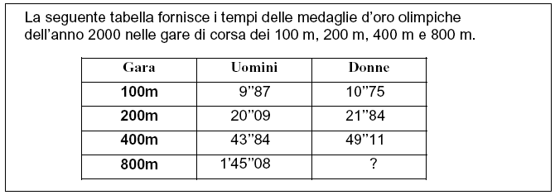
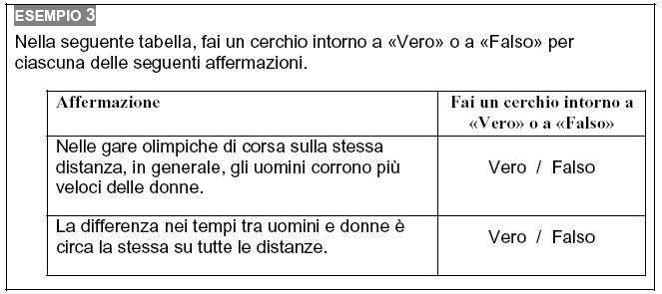
Esempi Prove Pisa: http://www.invalsi.it/download/BOOKLET1_DEFINITIVO.pdf

Slide 39


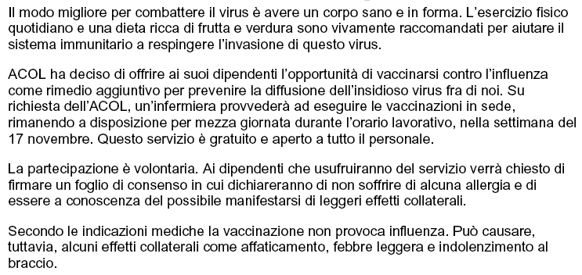


Slide 40
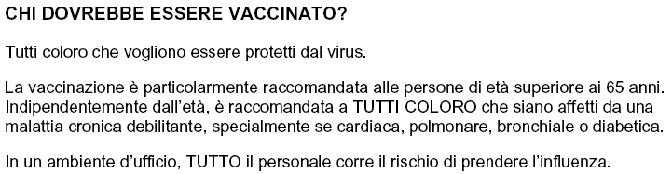
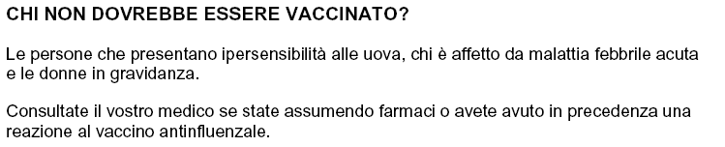
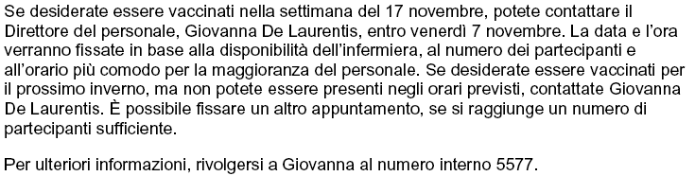


Slide 41
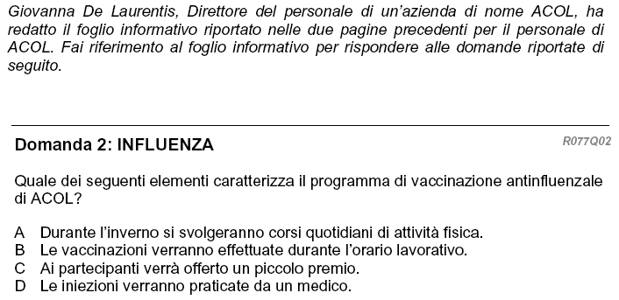
Compendio Prove Pisa per Insegnanti: http://www.invalsi.it/download/pdf/Compendio-definitivo-22-10-08.pdf

Slide 42
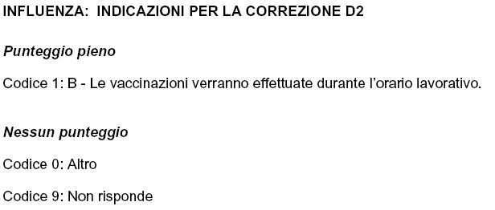

Slide 43
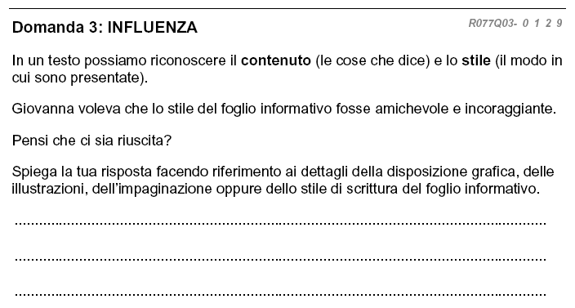

Slide 44
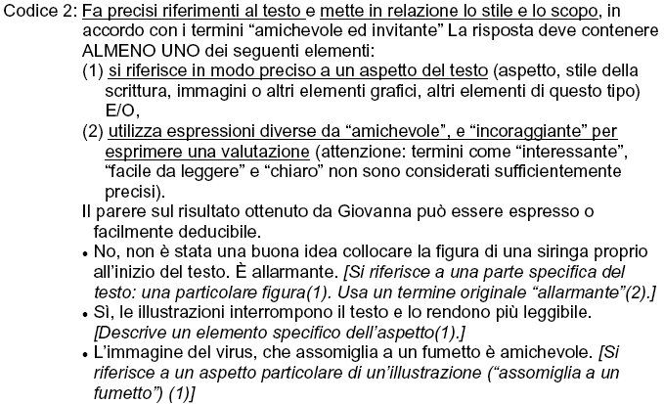

Slide 45
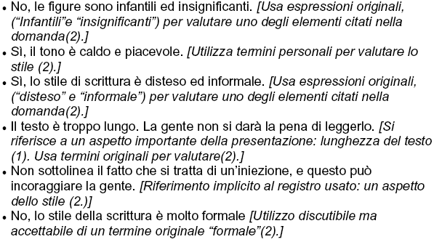

Slide 46
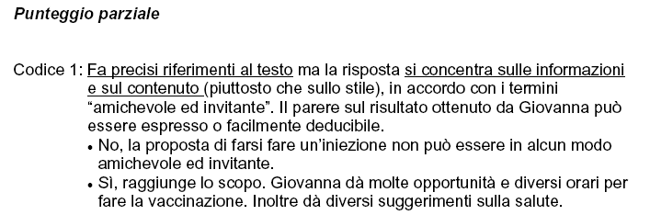

Slide 47
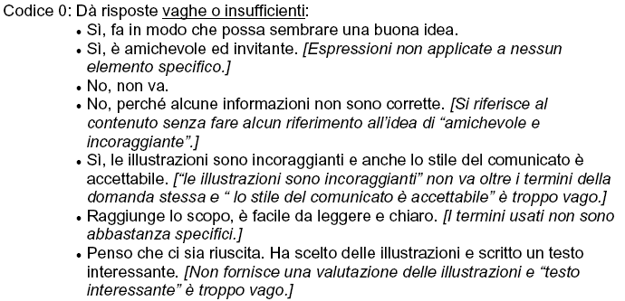

Slide 48
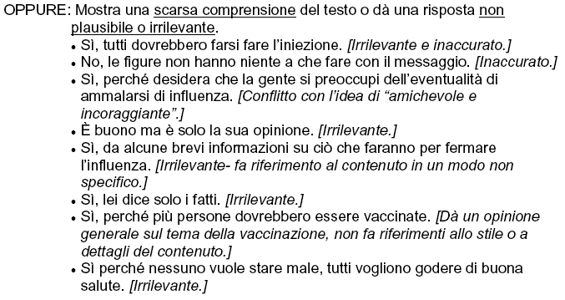

Slide 49
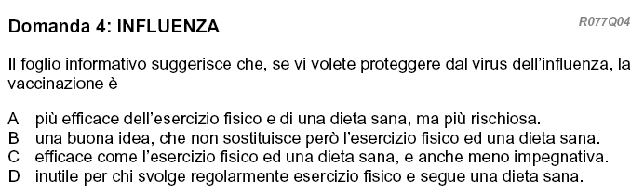

Slide 50
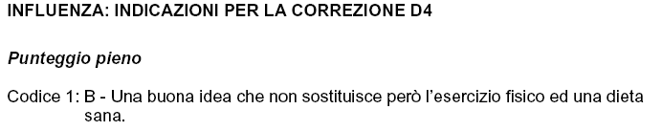


Slide 51
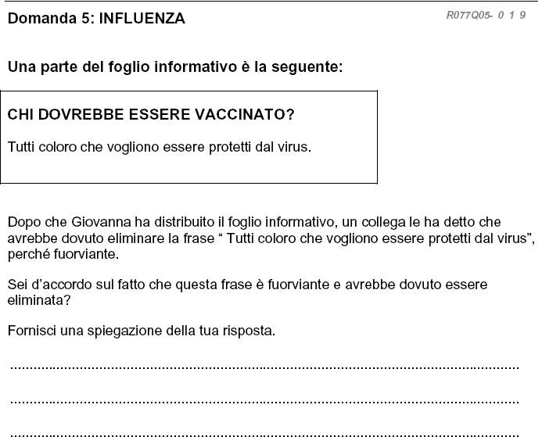

Slide 52
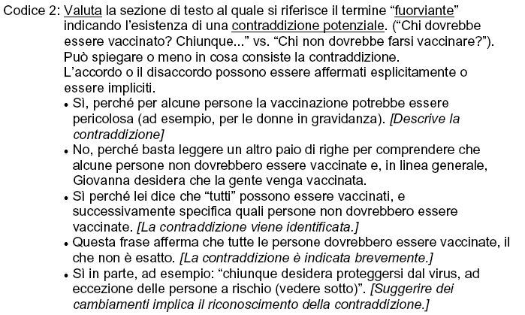

Slide 53
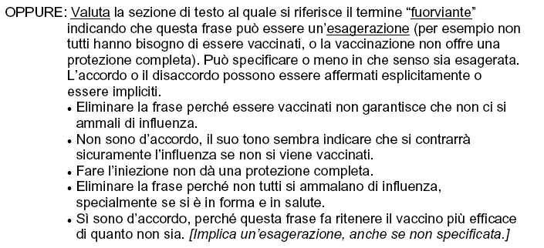

Slide 54
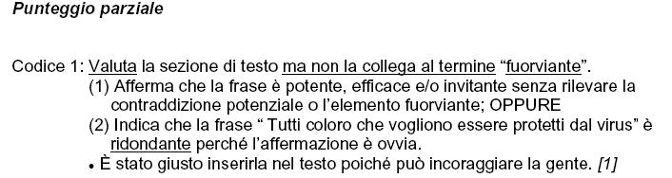
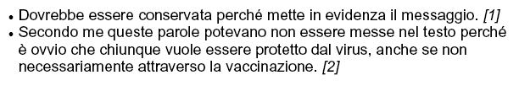

Slide 55
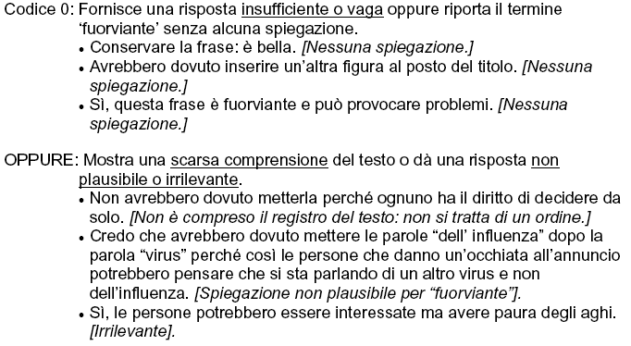

Slide 56
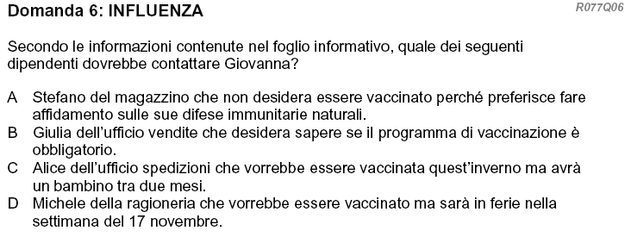

Slide 57
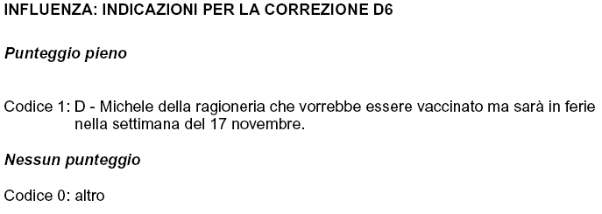

Slide 58
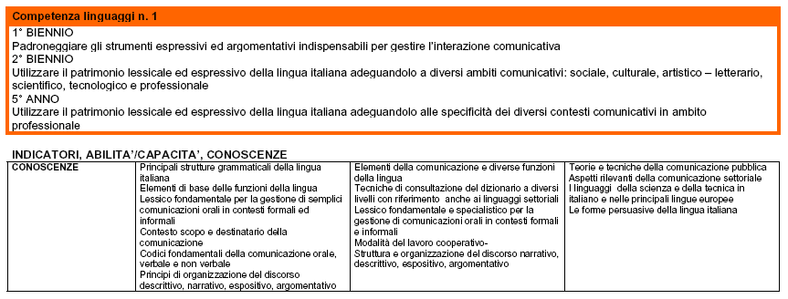
Asse dei linguaggi
USP Treviso (2009), Competenze assi culturali. Raccolta delle rubriche di competenza, http://www.isisvittorioveneto.it/riforma/competenze%20assi%20culturali.pdf

Slide 59
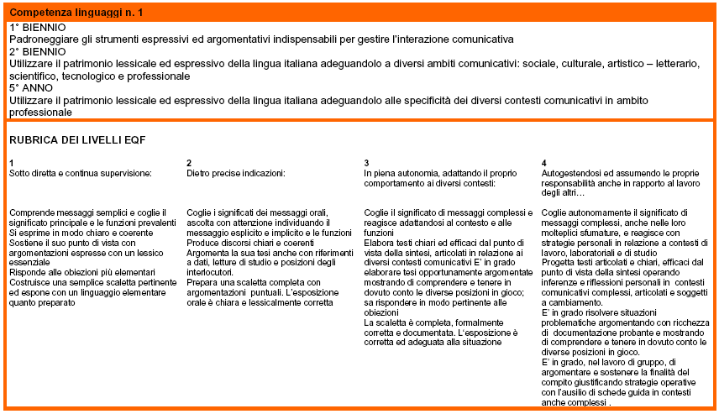
Asse dei linguaggi
USP Treviso (2009), Competenze assi culturali. Raccolta delle rubriche di competenza, http://www.isisvittorioveneto.it/riforma/competenze%20assi%20culturali.pdf

Slide 60
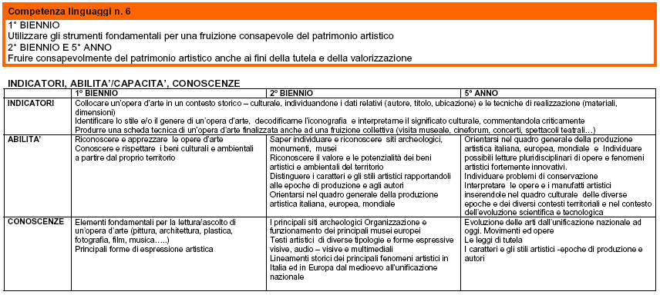
Asse dei linguaggi
USP Treviso (2009), Competenze assi culturali. Raccolta delle rubriche di competenza, http://www.isisvittorioveneto.it/riforma/competenze%20assi%20culturali.pdf

Slide 61
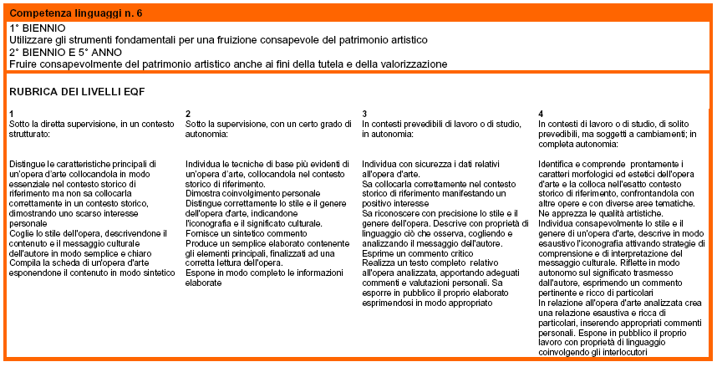
Asse dei linguaggi
USP Treviso (2009), Competenze assi culturali. Raccolta delle rubriche di competenza, http://www.isisvittorioveneto.it/riforma/competenze%20assi%20culturali.pdf

Slide 62
Asse matematico
…

Slide 63
Asse matematico: competenze
Utilizzare le tecniche e le procedure del calcolo aritmetico ed algebrico, rappresentandole anche sotto forma grafica
Confrontare ed analizzare figure geometriche, individuando invarianti e relazioni.
Individuare le strategie appropriate per la soluzione di problemi
Analizzare dati e interpretarli sviluppando deduzioni e ragionamenti sugli stessi anche con l’ausilio di rappresentazioni grafiche, usando consapevolmente gli strumenti di calcolo e le potenzialità offerte da applicazioni specifiche di tipo informatico
DM 139/07: www.pubblica.istruzione.it/news/2007/allegati/obbligo_istruzione07.pdf

Slide 64
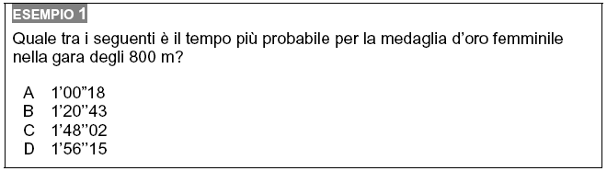
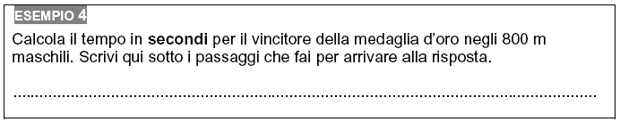

Slide 65

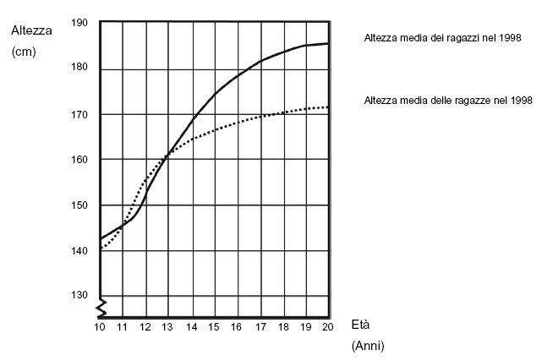

Slide 66
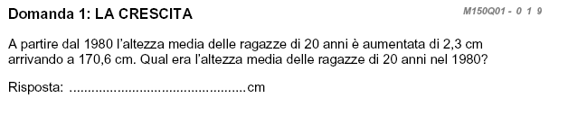
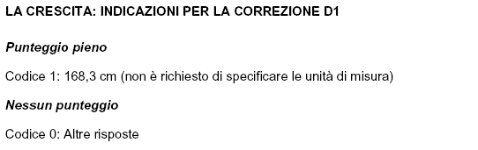
Compendio Prove Pisa per Insegnanti: http://www.invalsi.it/download/pdf/Compendio-definitivo-22-10-08.pdf

Slide 67
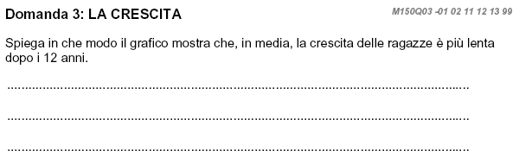

Slide 68
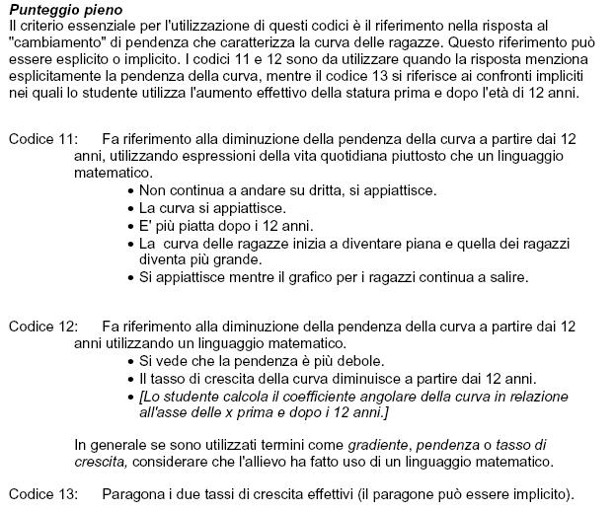


Slide 69
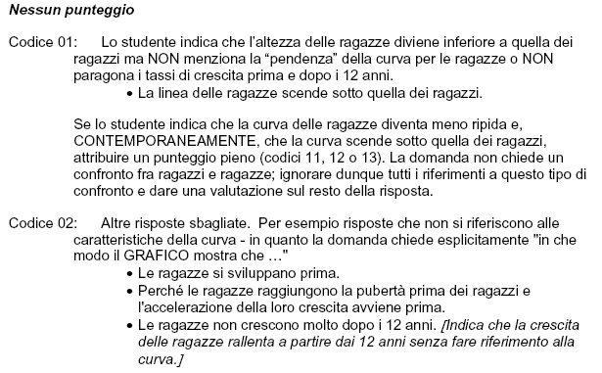

Slide 70
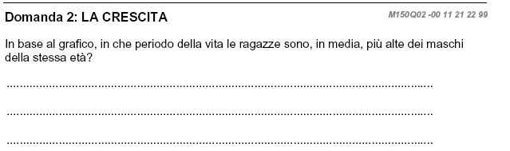

Slide 71
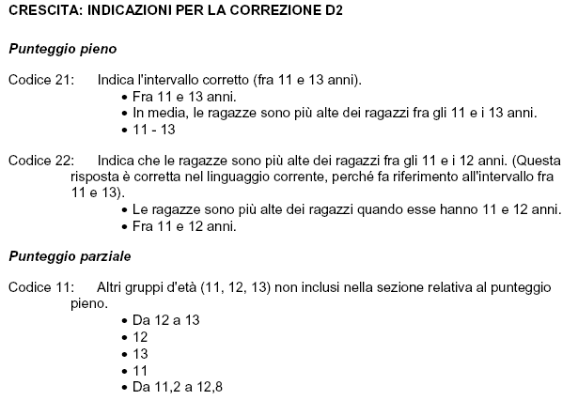
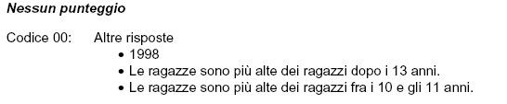

Slide 72
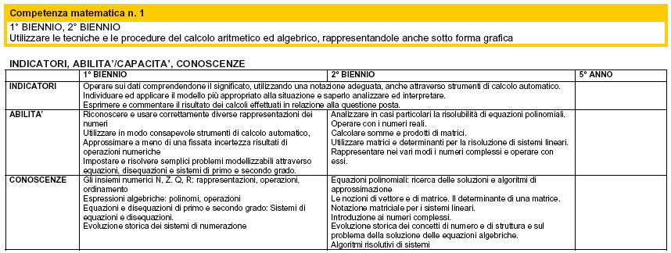
Asse matematico
USP Treviso (2009), Competenze assi culturali. Raccolta delle rubriche di competenza, http://www.isisvittorioveneto.it/riforma/competenze%20assi%20culturali.pdf

Slide 73

Asse matematico
USP Treviso (2009), Competenze assi culturali. Raccolta delle rubriche di competenza, http://www.isisvittorioveneto.it/riforma/competenze%20assi%20culturali.pdf

Slide 74
Asse scientifico-tecnologico
…

Slide 75
Asse scientifico-tecnologico
Osservare, descrivere ed analizzare fenomeni appartenenti alla realtà naturale e artificiale e riconoscere nelle sue varie forme i concetti di sistema e di complessità
Analizzare qualitativamente e quantitativamente fenomeni legati alle trasformazioni di energia a partire dall’esperienza
Essere consapevole delle potenzialità e dei limiti delle tecnologie nel contesto culturale e sociale in cui vengono applicate
DM 139/07: www.pubblica.istruzione.it/news/2007/allegati/obbligo_istruzione07.pdf

Slide 76


Slide 77


Slide 78

Compendio Prove Pisa per Insegnanti: http://www.invalsi.it/download/pdf/Compendio-definitivo-22-10-08.pdf

Slide 79



Slide 80



Slide 81



Slide 82


Slide 83


Slide 84

Asse scientifico-tecnologico
USP Treviso (2009), Competenze assi culturali. Raccolta delle rubriche di competenza, http://www.isisvittorioveneto.it/riforma/competenze%20assi%20culturali.pdf

Slide 85

Asse scientifico-tecnologico
USP Treviso (2009), Competenze assi culturali. Raccolta delle rubriche di competenza, http://www.isisvittorioveneto.it/riforma/competenze%20assi%20culturali.pdf

Slide 86
Asse storico-sociale
…

Slide 87
Asse storico-sociale: competenze
Comprendere il cambiamento e la diversità dei tempi storici in una dimensione diacronica attraverso il confronto fra epoche e in una dimensione sincronica attraverso il confronto fra aree geografiche e culturali.
Collocare l’esperienza personale in un sistema di regole fondato sul reciproco riconoscimento dei diritti garantiti dalla Costituzione, a tutela della persona, della collettività e dell’ambiente
Riconoscere le caratteristiche essenziali del sistema socio economico per orientarsi nel tessuto produttivo del proprio territorio.
DM 139/07: www.pubblica.istruzione.it/news/2007/allegati/obbligo_istruzione07.pdf

Slide 88



Slide 89





Slide 90

Compendio Prove Pisa per Insegnanti: http://www.invalsi.it/download/pdf/Compendio-definitivo-22-10-08.pdf

Slide 91


Slide 92



Slide 93


Slide 94


Slide 95


Slide 96

Asse storico-sociale
USP Treviso (2009), Competenze assi culturali. Raccolta delle rubriche di competenza, http://www.isisvittorioveneto.it/riforma/competenze%20assi%20culturali.pdf

Slide 97

Asse storico-sociale
USP Treviso (2009), Competenze assi culturali. Raccolta delle rubriche di competenza, http://www.isisvittorioveneto.it/riforma/competenze%20assi%20culturali.pdf

Slide 98
Valutare competenze: cosa abbiamo imparato?
Cosa si valuta?
Perché si valuta?
Quando si valuta?
Come si valuta?
Chi valuta?

Slide 99
Fine
roberto.trinchero@unito.it
Questa presentazione è disponibile sul sito del corso

